Slide 1
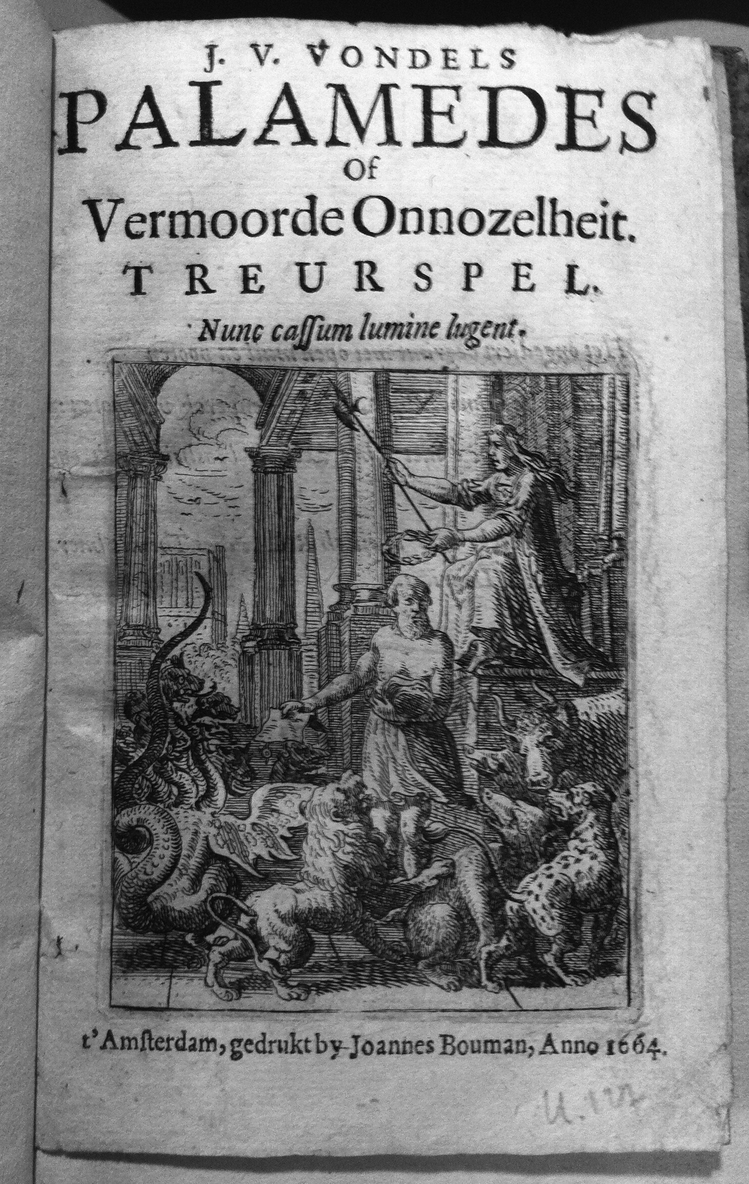
Literatuur en identiteit in de Gouden Eeuw
Presentatie behorend bij de
podcast ‘Literatuur en identiteit’
van 21 april 2020
Aflevering 2: Nationale strijd – de Oranjes als helden en als splijtzwam

Slide 2
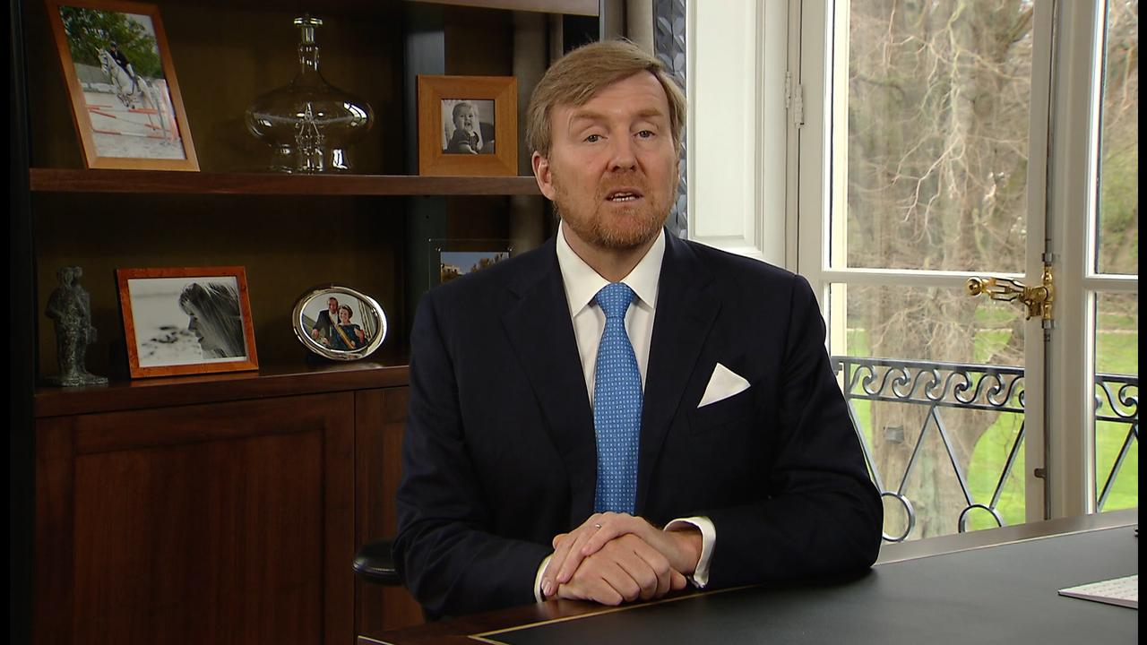
Notes:
https://www.youtube.com/watch?v=rjpFpWFo6VY, vanaf 10:42

Slide 3
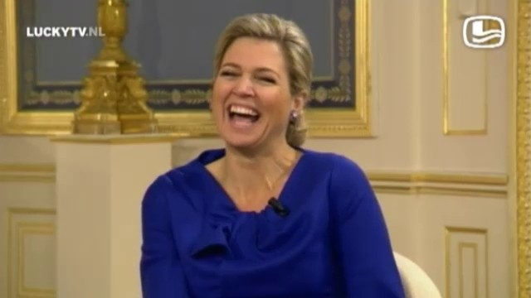
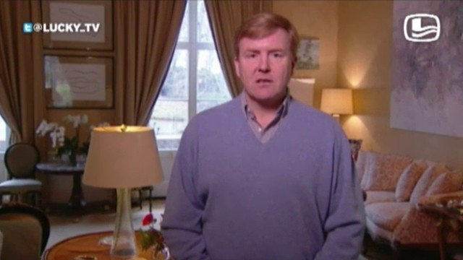
Notes:
https://luckytv.nl/warme-vingers/, vanaf 00:23

Slide 4
In deze podcast
1) De dubbele positie van de Oranjes in de geschiedenis van de Republiek in de 16e/17e eeuw
Helden
Schurken
2) De politieke geschiedenis van de Republiek tot 1672 in vogelvlucht
Disclaimer: veel historische feiten.

Slide 5
Algemene observaties
(1)
Ambigue status van de Oranjes in de periode van de Republiek (ca. 1580-1795)
Geen staatshoofd
Wel legerleider
Relatief veel politieke macht
Ook veel tegenstanders
(2)
Politiek en godsdienst lopen in de vroegmoderne tijd steeds door elkaar.

Slide 6
Politieke geschiedenis van de Republiek tot 1700, in verschillende fasen
Aanloop naar de Opstand (ca. 1500-1565)
De eerste decennia van de Opstand (1565-1600)
Bestandstwisten (1618-19)
Eerste Stadhouderloze Tijdperk (1650-1672)
Rampjaar (1672)

Slide 7
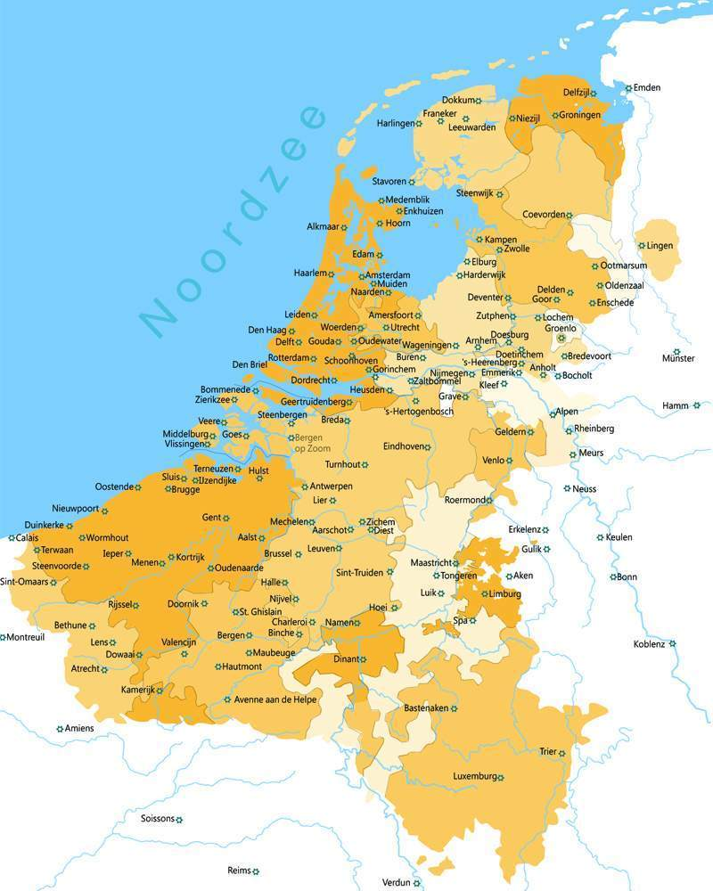
De aanloop: Reformatie en centralistische politiek
Uitgangssituatie: de Habsburgse Nederlanden (sinds 1482)
17 gewesten
Hoogste baas vanaf 1515 Karel V, vanaf 1555 Filips II
Overleg tussen lokale leiders en de vorst in Staten-Generaal in Brussel

Slide 8
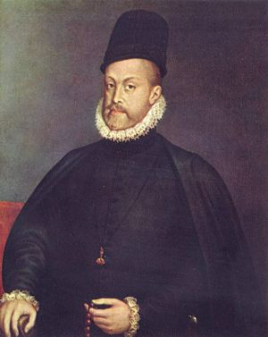
De aanloop: Reformatie en centralistische politiek
De ‘problemen’ van Filips II
Reformatie (sinds 1517)
Lokale machthebbers (feodale stelsel)

Slide 9
Noch schijndt Merten van Rossom de beste van tweën
Merten van Rossom met veel quaets ghespuijs verselt,
Heeft menich schoon huijs in brande ghestelt.
Maer Luthers boosheijt gaet verre boven screven.
Duer hem zijn kercken, cluijsen, cloosters ghevelt,
Menich goedts mans kint, niet mueghelijc ghetelt,
Uuijten cloosters ghejaecht, die nu deerlijc sneven,
Stelen en rooven, daer zij bij leven:
Van dien zijn der licht ooc onder Rossoms bende.
Waerom werdt Rossom dan alleene bekeven?
Leeliker dan zijne luijdt Luthers legende!
Doet open u ooghen, ghij onbekende
Die Lutherum loeft ende Rossom laect.
Aensiet Luthers bedrijf, ’t beghin en d’ende.
Noch heeft hij ’t qualiker dan Rossom ghemaect.
Dit moet ghij lijden, hoe ghij de waerheijt messaect:
Ghij en kunt hierteghen niet ghesegghen neen.
Maer al zijn zij allebeijde van deughden naect,
Noch schijndt Merten van Rossom de beste van tweën.
[Anna Bijns, 1528]

Slide 10
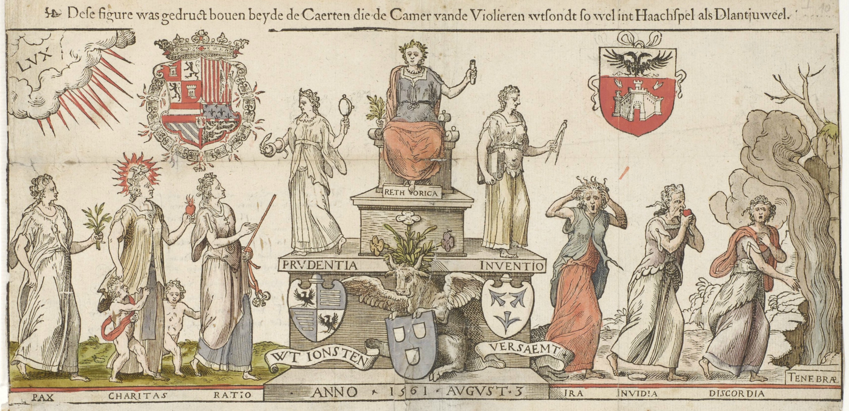

Slide 11
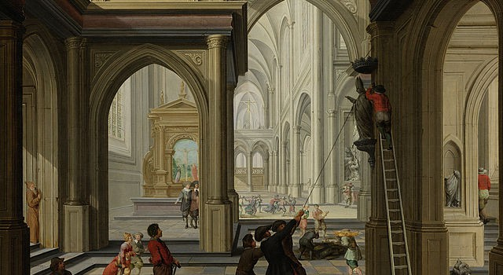
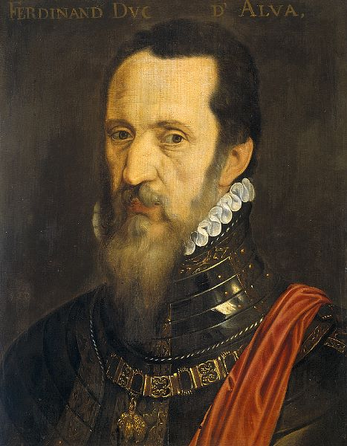
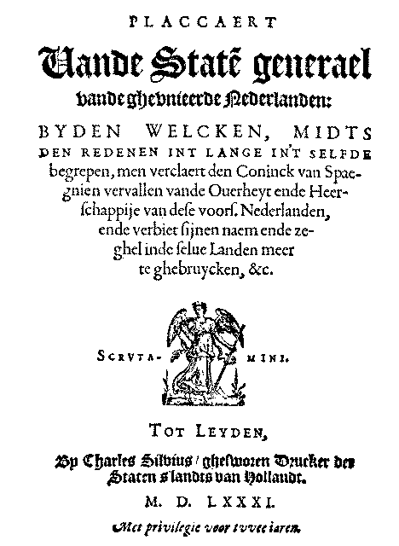
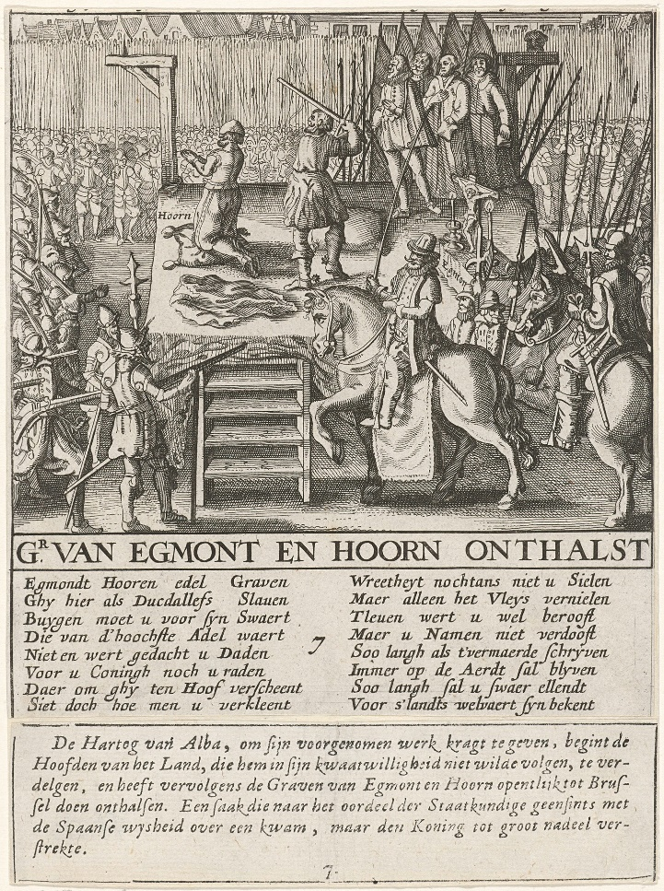
De eerste decennia van de Opstand (1565-1600)
1566: Beeldenstorm
1567: Hertog van Alva landvoogd der Nederlanden
5 juni 1568, Grote Markt te Brussel: Onthoofding van de graven Egmont en Horne
Daarna: Willem van Oranje leider van de Opstand
In de loop van de jaren 1570: Geuzen nemen steeds meer steden in
1579: Unie van Utrecht / Unie van Atrecht
1581: Plakkaat van Verlatinghe
1584: Moord op Willem van Oranje

Slide 12
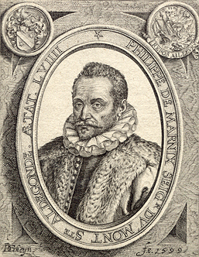
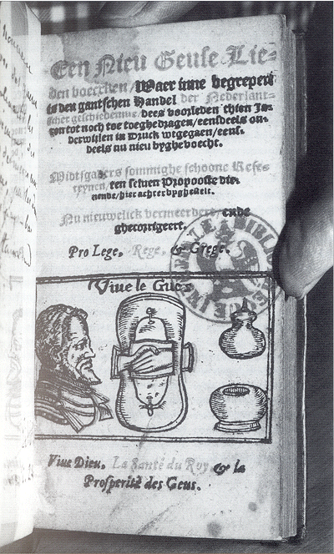
Filips van Marnix van St. Aldegonde
Een geuzenliedboek
(Vroegst bekende editie: 1577)

Slide 13
Een schoon liedeke van 't Heilig Sacrament
I
Verdoolden van Calvijn, wilt u bekeren,
die twijfelt aan 't Heilig Sacrament!
Laat u doch de waarheid leren,
en wilt niet langer zijn verblend.
Doet open de ogen van uwe ziele,
ziet hoe dat gij zijt verleid.
De duivel zal uw ziele vernielen,
dat gij van 't oud gelove scheidt.
VI
Loopt weg, gij tirannen, vuile geuzen,
die al onze kerken hebt geschend!
Gij hebt nu allen lange neuzen,
die God loochent in Zijn Sacrament.
Gij boze mensen, wilt u schromen,
dat gij God hebt geblasfemeerd.
Met valse leugenen ende dromen
hebdij uw volk verabuseerd.
[Katherina Boudewijns, 1587]

Slide 14
1585: Val van Antwerpen

Slide 15
1.
Waer datmen sich al keerd of wend,
end' waermen loopt of staet,
waer datmen reyst, of rotst, of rend,
end' waermen henen gaet,
daer vintmen, 'tsy oock op wat ree,
d' Hollander end' de Zeeuw';
sy loopen door de woeste zee,
als door het bosch de leeuw'.
2.
In koud' en heete landen al,
gelegen Zuyd' of Noord,
of Oost, of West, op berg' en dal,
men van haer spreecken hoord;
sy krygen menig schip en boot
wt 't Indiaensche ryck;
daer zyn geen volcken, oock hoe groot,
in veelen haers gelyck.
[Adriaen Valerius, 1626]

Slide 16
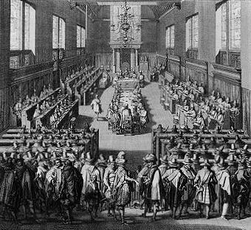
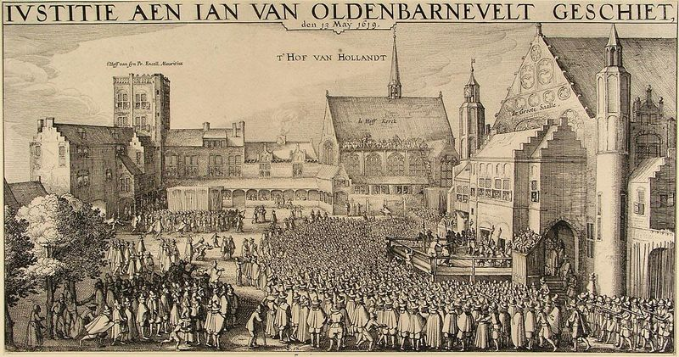
Bestandstwisten (1618-19)
1609-1621: Twaalfjarig Bestand
13 nov. 1618 – 29 mei 1619: Synode van Dordrecht
→ remonstranten (Arminius) versus contraremonstranten (Gomarus)
Conflict tussen Maurits en Oldenbarnevelt
Stadhouder versus raadpensionaris (politieke strijd)
Contraremonstrant versus remonstrant (religieuze strijd)
13 mei 1619: Executie Van Oldenbarnevelt

Slide 18
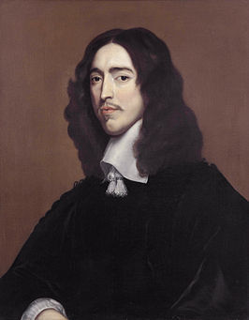
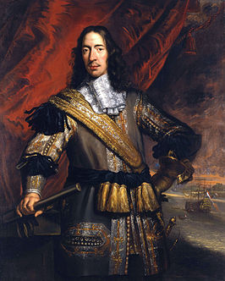
Eerste Stadhouderloze Tijdperk (1650-1672)
Aanloop (jaren 1640)
Spanningen tussen regenten en stadhouder Willem II
Ontstaan van de Loevensteinse of staatsgezinde factie
1650
Willem II overlijdt
Zijn zoon komt pas acht dagen later ter wereld
Staatsgezinde regenten grijpen de macht
Periode van de ‘Ware Vrijheid’ breekt aan
1667: Uitroepen van het ‘Eeuwig Edict’

Slide 19
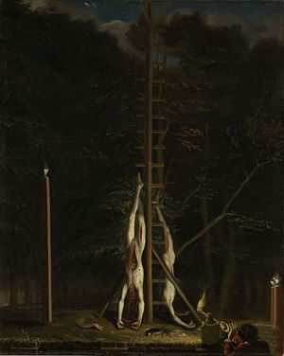
1672: Rampjaar
Aanval op de Republiek van verschillende kanten
Vanuit het zuiden en westen door Engeland en Frankrijk
Vanuit het oosten door de bisschoppen van Munster en Keulen
Hulp van stadhouder Willem III ingeroepen om het land te redden
Moord op de gebroeders De Witt
Vooraanstaande staatsgezinden
Cornelis de Witt verdacht van het beramen van een moordaanslag op Willem III, uiteindelijk na marteling veroordeeld tot verbanning uit Holland en West-Friesland
20 augustus 1672: broer Johan komt Cornelis ophalen uit de gevangenis, beide broers worden op straat gelyncht

